Slide 1



Zájmová sdružení

Slide 2

Zájmová sdružení
„…sdružuje rotariány na základě jejich volnočasových zájmů a koníčků
s možností mezinárodního přesahu.
Tato zájmová sdružení jsou otevřená všem rotariánům, jejich životním partnerům
i členům Rotaract klubů.
V České republice a na Slovensku vznikly skupiny, které se věnují například:
cyklistice, tenisu, golfu, jachtingu, skautingu, letectví, gurmánství a dalším oblastem.“
PELS 2026 Olomouc 21.3.2026

Slide 3
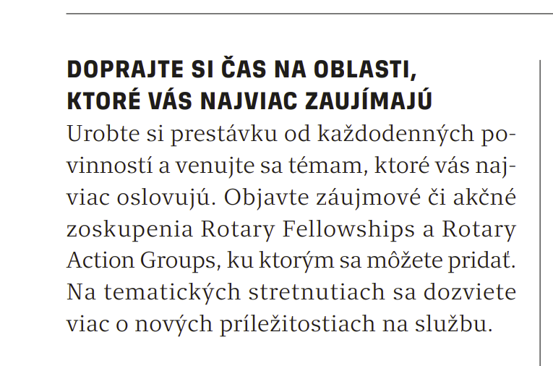
Zájmová sdružení
Aktuálně
V současné době je v RI zaregistrováno >100 zájmových sdružení
Malé povědomí o možnostech zapojení se
do existujících, či angažovat se při zrodu
nového společenství.
Existuje mezi námi mnoho špičkových odborníků
v daných profesích, kteří se mohou stát mentory,
ale zejména tahouny.
GOOD NEWS 1/2026
PELS 2026 Olomouc 21.3.2026

Slide 4
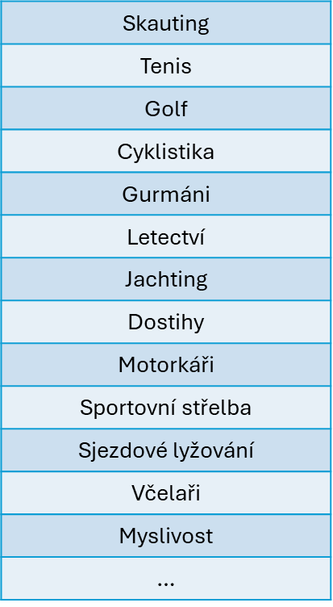
FELLOWSHIP @ D2240
V D2240 existuje celkem 12 zájmových sdružení.
  Využijte k seznámení se se stávajícími sdruženími Členský seznam Rotary klubů
    v letošním vydání na stranách XVII-XVIII.
  Koordinátor zájmových sdružení: PDG Roman Gronský (RC Olomouc-City),
  který Vám v případě Vašich dotazů nebo zájmu podá zajisté vždy pomocnou ruku.
Při založení je třeba být trpělivý !
A motivovat příkladem
– svou aktivitou
PELS 2026 Olomouc 21.3.2026

Slide 5

Zájmová sdružení
Nikdy se pouze neomezujte na stávající již založené a více či méně funkční zájmová sdružení.
Nebojte se ziniciovat podhoubí pro vznik úplně nových okruhů zájmů
  tyto v žádném, ale v žádném případě nejsou limitovány a už vůbec nejsou konečné!
V tomto duchu se taky odvíjely všechny návštěvy Rotary klubů v našem distriktu během svého guvernérského mandátu 2024/2025 – vždy jsem se na klubech snažil zdůrazňovat:
naším společným cílem by mělo být MOBILIZOVAT „dřímající“ členstvo
do „aktivního módu“ přes ZÁBAVU

Slide 6
Zájmová sdružení
Nebojte se do aktivit těchto zájmových sdružení přizvat i další podobně smýšlející lidi
Např. své rodinné příslušníky, přátele, obchodní partnery, absolventy nejrůznějších programů ROTARY/ALUMNI, členy ROTARACTu.
Pojďme vyburcovat naše členstvo k nové aktivitě ve společenství lidí, kteří jsou ochotní sdílet své celoživotní zkušenosti s partou rotariánů, lidí vyznačujících se velkým srdcem a připraveností k nezištné pomoci potřebným.
A když se pak připravované programové aktivity jednotlivých zájmových sdružení promění v benefici,
tedy když výtěžek z nich je převeden na dobročinné účely právě těm potřebným, tak to je něco,
co každého člena zahrne pocitem blaha a skvěle odvedené práce s hmatatelným výsledkem.
A tak spolu s fellowshipy/zájmovými sdruženími platí dvojnásob: BAVME se s ROTARY a mysleme POZITIVNĚ!

Slide 7

Děkuji za pozornost
Josef MELECKÝ
IPDG 2025/2026 district 2240 Czech republic & Slovakia
ROTARY club Ostrava International
M: +420602502478

